Slide 1

EFOP-3.4.3-16-2016-00009
A felsőfokú oktatás minőségének és hozzáférhetőségének együttes javítása a Pannon Egyetemen
Real-time apps: signalr
https://docs.microsoft.com/en-us/aspnet/core/signalr/introduction?view=aspnetcore-3.1
https://docs.microsoft.com/en-us/aspnet/core/tutorials/signalr?view=aspnetcore-3.1&tabs=visual-studio-code

Slide 2

Introduction
EFOP-3.4.3-16-2016-00009
A felsőfokú oktatás minőségének és hozzáférhetőségének együttes javítása a Pannon Egyetemen
ASP.NET Core SignalR is an open-source library that simplifies adding real-time web functionality to apps.
SignalR provides an API for creating server-to-client remote procedure calls (RPC). The RPCs call JavaScript functions on clients from server-side .NET Core code.
Here are some features of SignalR for ASP.NET Core:
Handles connection management automatically.
Sends messages to all connected clients simultaneously. For example, a chat room.
Sends messages to specific clients or groups of clients.
Scales to handle increasing traffic.

Slide 3
Transports
EFOP-3.4.3-16-2016-00009
A felsőfokú oktatás minőségének és hozzáférhetőségének együttes javítása a Pannon Egyetemen
SignalR supports the following techniques for handling real-time communication (in order of graceful fallback):
WebSockets
Server-Sent Events
Long Polling
SignalR automatically chooses the best transport method that is within the capabilities of the server and client.

Slide 4
Hubs
EFOP-3.4.3-16-2016-00009
A felsőfokú oktatás minőségének és hozzáférhetőségének együttes javítása a Pannon Egyetemen
SignalR uses hubs to communicate between clients and servers.
A hub is a high-level pipeline that allows a client and server to call methods on each other.
SignalR handles the dispatching across machine boundaries automatically, allowing clients to call methods on the server and vice versa. You can pass strongly-typed parameters to methods, which enables model binding.
SignalR provides two built-in hub protocols:
a text protocol based on JSON,
a binary protocol based on MessagePack: MessagePack generally creates smaller messages compared to JSON.

Slide 5
Hubs
EFOP-3.4.3-16-2016-00009
A felsőfokú oktatás minőségének és hozzáférhetőségének együttes javítása a Pannon Egyetemen
Hubs call client-side code by sending messages that contain the name and parameters of the client-side method.
Objects sent as method parameters are deserialized using the configured protocol.
The client tries to match the name to a method in the client-side code. When the client finds a match, it calls the method and passes to it the deserialized parameter data.

Slide 6

Get started with ASP.NET Core SignalR
EFOP-3.4.3-16-2016-00009
A felsőfokú oktatás minőségének és hozzáférhetőségének együttes javítása a Pannon Egyetemen
Prerequisites
Visual Studio Code
C# for Visual Studio Code (latest version)
.NET Core 3.0 SDK or later
Create a web app project
Open the integrated terminal to the folder in which the new project folder will be created.
Run the following commands:

Slide 7
Add the SignalR client library
EFOP-3.4.3-16-2016-00009
A felsőfokú oktatás minőségének és hozzáférhetőségének együttes javítása a Pannon Egyetemen
In the integrated terminal, run the following command to install LibMan.
Run the following command to get the SignalR client library by using LibMan. You might have to wait a few seconds before seeing output.
libman install @microsoft/signalr@latest -p unpkg -d wwwroot/js/signalr --files dist/browser/signalr.js --files dist/browser/signalr.min.js
The parameters specify the following options:
Use the unpkg provider.
Copy files to the wwwroot/js/signalr destination.
Copy only the specified files.

Slide 8
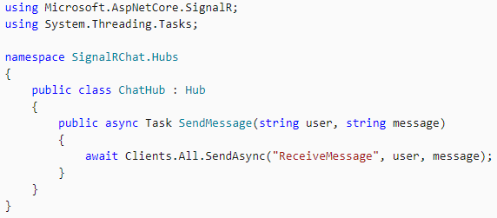
Create a SignalR hub
EFOP-3.4.3-16-2016-00009
A felsőfokú oktatás minőségének és hozzáférhetőségének együttes javítása a Pannon Egyetemen
A hub is a class that serves as a high-level pipeline that handles client-server communication.
In the SignalRChat project folder, create a Hubs folder.
In the Hubs folder, create a ChatHub.cs file with the following code:

Slide 9
Create a SignalR hub
EFOP-3.4.3-16-2016-00009
A felsőfokú oktatás minőségének és hozzáférhetőségének együttes javítása a Pannon Egyetemen
The ChatHub class inherits from the SignalR Hub class. The Hub class manages connections, groups, and messaging.
The SendMessage method can be called by a connected client to send a message to all clients.
JavaScript client code that calls the method is shown this link.
SignalR code is asynchronous to provide maximum scalability.

Slide 10
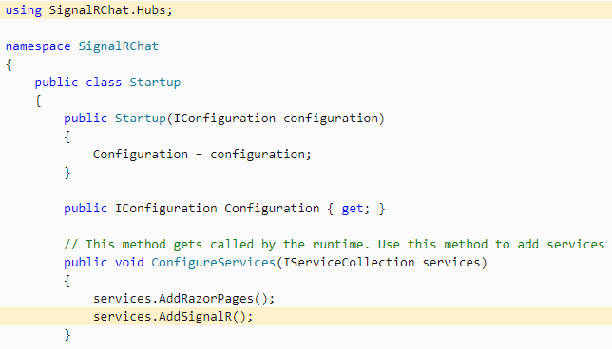
Configure SignalR
EFOP-3.4.3-16-2016-00009
A felsőfokú oktatás minőségének és hozzáférhetőségének együttes javítása a Pannon Egyetemen
The SignalR server must be configured to pass SignalR requests to SignalR.
Add the following highlighted code to the Startup.cs file.

Slide 11
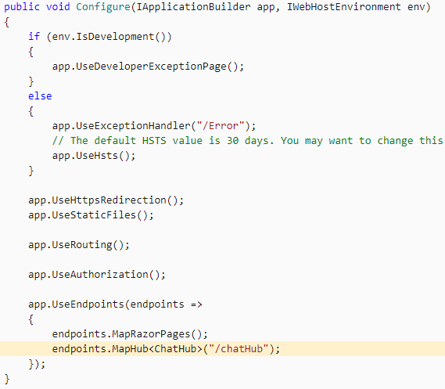
Configure SignalR
EFOP-3.4.3-16-2016-00009
A felsőfokú oktatás minőségének és hozzáférhetőségének együttes javítása a Pannon Egyetemen

Slide 12
Configure SignalR
EFOP-3.4.3-16-2016-00009
A felsőfokú oktatás minőségének és hozzáférhetőségének együttes javítása a Pannon Egyetemen
These changes add SignalR to the ASP.NET Core dependency injection and routing systems.
For more information about Configure SignalR click the following link:
https://docs.microsoft.com/en-us/aspnet/core/signalr/configuration?view=aspnetcore-3.1&tabs=dotnet

Slide 13
Run the app
EFOP-3.4.3-16-2016-00009
A felsőfokú oktatás minőségének és hozzáférhetőségének együttes javítása a Pannon Egyetemen
In the integrated terminal, run the following command:
Copy the URL from the address bar, open another browser instance or tab, and paste the URL in the address bar.
Choose either browser, enter a name and message, and select the Send Message button.
The name and message are displayed on both pages instantly.

Slide 14
EFOP-3.4.3-16-2016-00009
A felsőfokú oktatás minőségének és hozzáférhetőségének együttes javítása a Pannon Egyetemen
Köszönöm a figyelmet!

